Slide 1

NHIỆT LIỆT CHÀO MỪNG CÁC THẦY GIÁO, CÔ GIÁO VỀ DỰ CHUYÊN ĐỀ NGỮ VĂN 9
Trường THCS Ái Mộ - Lý Thường Kiệt

Slide 2
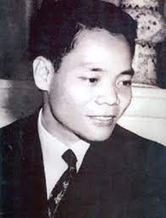
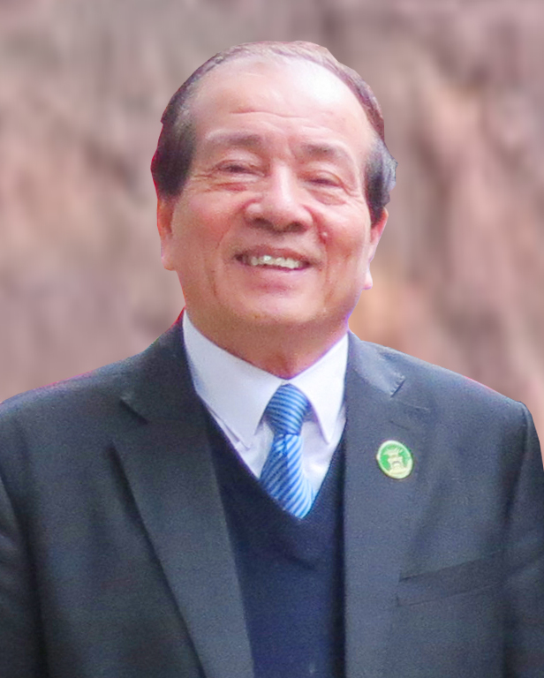
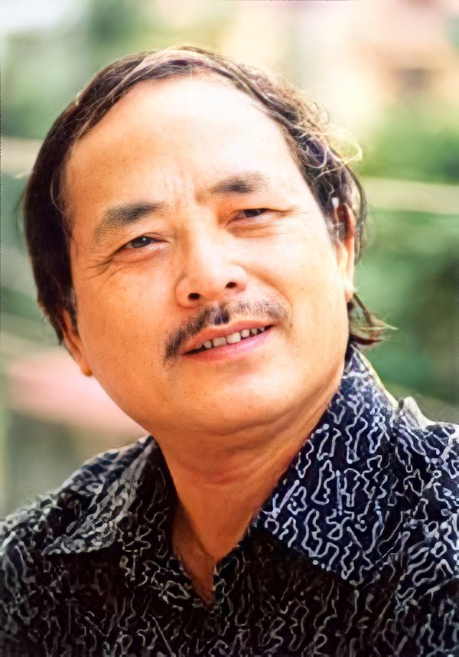
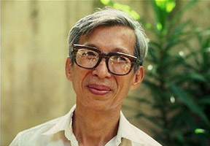
KIỂM TRA BÀI CŨ

Slide 3

Thanh Hải (1930 - 1980)
Mùa xuân nho nhỏ

Slide 4

Hữu Thỉnh (1942)
Sang thu

Slide 5

Y Phương ( 1948 - 2022)
Nói với con

Slide 6
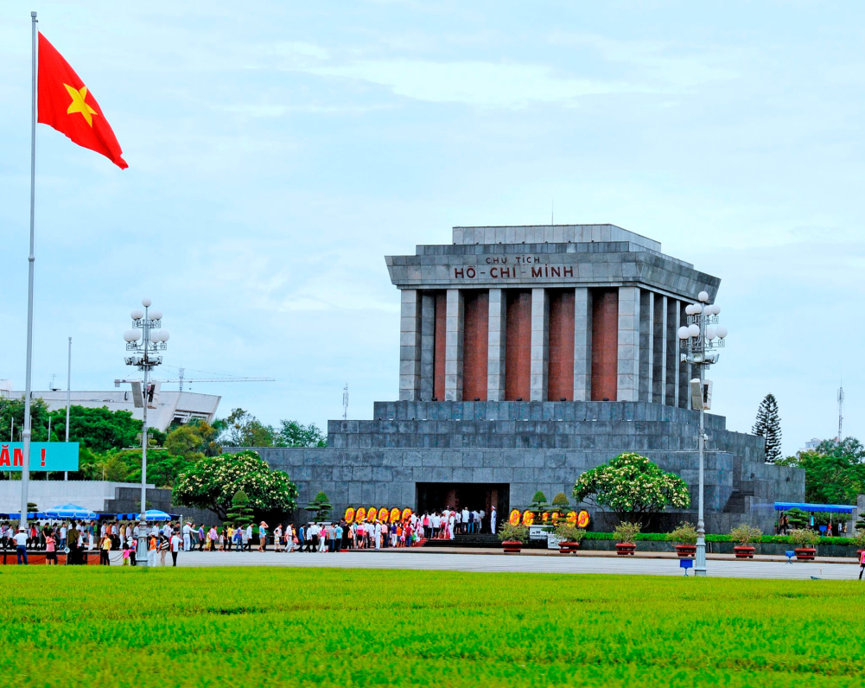
Viễn Phương ( 1928 - 2005)
Viếng lăng Bác

Slide 7
CHUYÊN ĐỀ NGỮ VĂN 9
RÈN KĨ NĂNG TRẢ LỜI CÂU HỎI ĐỌC - HIỂU DẠNG BÀI VỀ BIỆN PHÁP TU TỪ TRONG
THƠ HIỆN ĐẠI

Slide 8

Các dạng câu hỏi đọc - hiểu thường gặp
TT
Dạng câu hỏi
1
Hoàn cảnh sáng tác
2
Thể thơ, phương thức biểu đạt
3
Bố cục và mạch cảm xúc
4
Nhan đề bài thơ
5
Biện pháp tu từ và tác dụng
Biện pháp tu từ và tác dụng
6
Câu hỏi liên hệ (thể thơ, đề tài,...)

Slide 9
SỞ GIÁO DỤC VÀ ĐÀO TẠO
HÀ NỘI
KỲ THI TUYỂN SINH LỚP 10 THPT
NĂM HỌC 2019 – 2020
Môn thi: NGỮ VĂN
Ngày thi: 2/6/2019
Thời gian làm bài: 90 phút
SỞ GIÁO DỤC VÀ ĐÀO TẠO
HÀ NỘI
KỲ THI TUYỂN SINH LỚP 10 THPT
NĂM HỌC 2021 – 2022
Môn thi: NGỮ VĂN
Ngày thi: 17/7/2020
Thời gian làm bài: 120 phút
ĐỀ CHÍNH THỨC
(Đề thi có 01 trang)
ĐỀ CHÍNH THỨC
(Đề thi có 01 trang)
Phần I (7,0 điểm) Mùa thu luôn là nguồn cảm hứng bất tận của thi ca, nhà thơ Hữu Thỉnh cũng góp vào đề tài này thi phẩm Sang thu sâu lắng
1. Bài thơ Sang thu được sáng tác theo thể thơ nào? Ghi tên hai tác phẩm khác trong chương trình Ngữ văn 9 cũng viết theo thể thơ đó?
2. Trong khổ thơ đầu, tác giả đón nhận thu sang với “hương ổi", "gió se” và “sương chùng chình” bằng những giác quan nào? Cũng trong khổ thơ này các từ "bỗng" và "hình như" giúp em hiểu gì về tâm trạng, cảm xúc của nhà thơ?
3. Phân tích hiệu quả nghệ thuật của phép tu từ nhân hóa trong câu thơ: “Sương chùng chình qua ngõ”.
4. Khép lại bài thơ, Hữu Thỉnh viết:
“Vẫn còn bao nhiêu nắng
Đã vơi dần cơn mưa
Sấm cũng bớt bất ngờ
Trên hàng cây đứng tuổi"
( Ngữ văn 9, tập hai, Nhà xuất bản Giáo dục Việt Nam 2018)
Bằng một đoạn văn nghị luận khoảng 12 câu theo cách lập luận tổng - phân - hợp, em hãy làm rõ những cảm nhận tinh tế và sâu sắc của tác giả ở khổ thơ trên, trong đó có sử dụng câu bị động và câu có thành phần cảm thán (Gạch dưới một câu bị động và một câu có thành phần cảm thán)
Phần I (6,5 điểm)
Viếng lăng Bác là bài thơ ân tình, cảm động của Viễn Phương về Bác Hồ kính yêu:
1. Em hãy cho biết hoàn cảnh ra đời của bài thơ?
2. Ở khổ thơ thứ hai tác giả viết:
“Ngày ngày mặt trời đi qua trên lăng
Thấy một mặt trời trong lẳng rất đỏ"
Chỉ ra một hình ảnh thực và một hình ảnh ẩn dụ sóng đôi với nhau trong hai câu thơ trên. Việc xây dựng cặp hình ảnh sóng đôi
có tác dụng gì?
3. Hòa trong dòng người vào lăng viếng Băc, nhà thơ Viễn Phương bày tỏ:
“Bác nằm trong giấc ngủ bình yên
Giữa một vầng trăng sáng dịu hiền
Vẫn biết trời xanh là mãi mãi
Mà sao nghe nhói ở trong tim.” (Ngữ văn 9, tập hai, NXB Giáo dục Việt Nam, 2019)
Bằng một đoạn văn khoảng 12 câu theo phép lập luận diễn dịch em hãy làm rõ cảm xúc và suy nghĩ của tác giả thể hiện ở khổ thơ trên, trong đó có sử dụng phép nối và câu có thành phần biệt lập tình thái (gạch dưới, chú thích rõ từ ngữ dùng làm phép nối và thành phần biệt lập tình thái)
2. Ở khổ thơ thứ hai tác giả viết:
“Ngày ngày mặt trời đi qua trên lăng
Thấy một mặt trời trong lẳng rất đỏ"
Chỉ ra một hình ảnh thực và một hình ảnh ẩn dụ sóng đôi với nhau trong hai câu thơ trên. Việc xây dựng cặp hình ảnh sóng đôi
có tác dụng gì?
3. Phân tích hiệu quả nghệ thuật của phép tu từ nhân hóa trong câu thơ: “Sương chùng chình qua ngõ”.

Slide 10
I. Củng cố kiến thức về các biện pháp tu từ
1. Các biện pháp tu từ

Slide 11
A. gọi tên sự vật, hiện tượng này bằng tên sự vật, hiện tượng khác có nét tương đồng nhằm tăng sức gợi hình, gợi cảm cho sự diễn đạt. B. tả hoặc gọi con vật, cây cối, đồ vật,… bằng những từ ngữ vốn được dùng để gọi hoặc tả con người, làm cho thế giới loài vật, cây cối, đồ vật,… trở nên gần gũi với con người, biểu thị được những suy nghĩ, tình cảm của con người. C. đối chiếu sự vật, hiện tượng này với sự vật, hiện tượng khác có nét tương đồng để tăng sức gợi hình, gợi cảm cho sự diễn đạt. D. gọi tên sự vật, hiện tượng, khái niệm này bằng tên của một sự vật, hiện tượng, khái niệm khác có quan hệ gần gũi với nó nhằm tăng sức gợi hình, gợi cảm cho sự diễn đạt. G. sắp xếp nối tiếp hàng loạt từ hay cụm từ cùng loại để diễn tả được đầy đủ hơn, sâu sắc hơn những khía cạnh khác nhau của thực tế hay của tư tưởng tình cảm. H.lặp đi, lặp lại từ ngữ hoặc cả câu để làm nổi bật ý, gây cảm xúc mạnh I. lợi dụng đặc sắc về âm, về nghĩa của từ ngữ để tạo sắc thái dí dỏm, hài hước,…làm câu văn hấp dẫn và thú vị. K. phóng đại quy mô,tính chất, mức độ của sự vật, hiện tượng được miêu tả để nhấn mạnh, gây ấn tượng, tăng sức biểu cảm. L. Dùng cách diễn đạt tế nhị, uyển chuyển, tránh gây cảm giác quá đau buồn,ghê sợ, nặng nề; tránh thô tục, thiếu lịch sự.
NỐI TÊN BIỆN PHÁP TU TỪ VỚI KHÁI NIỆM TƯƠNG ỨNG
Phép tu từ
1. So sánh 2. Nhân hóa 3. Ẩn dụ 4. Hoán dụ 5. Điệp ngữ 6. Liệt kê 7. Chơi chữ 8. Nói quá 9. Nói giảm, nói tránh

Slide 12
Củng cố kiến thức về các biện pháp tu từ đã học
1. Các biện pháp tu từ
2. Tác dụng của các biện pháp tu từ:
- Tác dụng chung:
+ Điệp ngữ, liệt kê, đảo ngữ: nhấn mạnh, tạo nhịp điệu,,...
+ Nhân hóa: sự vật có hồn, gần gũi...
+ So sánh: gợi hình ảnh cụ thể
+ Ẩn dụ, Hoán dụ: tạo tính hàm súc, gợi sự liên tưởng...
- Tác dụng gắn với ngữ cảnh: Thể hiện rõ nội dung
- Tác dụng về tư tưởng tình cảm: ngợi ca, tự hào, xót thương,...

Slide 13
II. Rèn kĩ năng trả lời câu hỏi đọc - hiểu về biện pháp tu từ
trong thơ hiện đại.
1. Các bước làm
- Đọc kĩ đề bài, gạch chân từ khóa quan trọng
- Xác định yêu cầu của đề
- Huy động kiến thức để trả lời
- Kiểm tra lại kết quả bài làm

Slide 14
2. Kĩ năng làm bài
a. Ví dụ 1:
Chỉ rõ và nêu hiệu quả của biện pháp tu từ được sử dụng trong câu thơ: “Sương chùng chình qua ngõ
Hình như thu đã về”
(«Sang thu» - Hữu Thỉnh)
Đọc kĩ đề, gạch chân từ khóa
Xác định yêu cầu đề bài
Cách làm
Kiểm tra lại bài
- Gọi tên biện pháp tu từ, chỉ rõ từ ngữ, hình ảnh thể hiện biện pháp tu từ đó
Chỉ rõ
* Biện pháp nghệ thuật nhân hóa: “sương chùng chình”
- Làm cho sương thu trở nên sinh động có hồn.
- Gợi hình ảnh làn sương mỏng nhẹ giăng mắc nơi đường thôn ngõ xóm, sương thu như có tâm trạng, bâng khuâng, lưu luyến, bịn rịn
- Sự cảm nhận tinh tế và tình yêu thiên nhiên của tác giả.
hiệu quả diễn đạt

Slide 15
b. Ví dụ 2: Cho hai câu thơ sau: “Ngày ngày mặt trời đi qua trên lăng
Thấy một mặt trời trong lăng rất đỏ,
( «Viếng lăng Bác»- Viễn Phương)
Từ “mặt trời” ở câu thơ thứ hai được sử dụng theo phép tu từ nào? Phép tu từ này có tác dụng gì trong việc bộc lộ cảm xúc của tác giả?
Đọc kĩ đề, gạch chân từ khóa
Xác định yêu cầu đề bài
Cách làm
Kiểm tra lại bài
- Gọi tên biện pháp tu từ được sử dụng trong hai câu thơ
- Xác định từ ngữ thể hiện biện pháp tu từ
Phép tu từ
Từ “mặt trời” ở câu thứ hai được sử dụng theo phép tu từ ẩn dụ.
+ Tạo tính hàm súc cho câu thơ và gợi sự liên tưởng
+ Cho thấy công lao to lớn của Bác với dân tộc Việt Nam: Bác như ánh mặt trời mang lại ánh sáng, sự sống cho dân tộc.
+ Bộc lộ cảm xúc biết ơn, tự hào, ngưỡng mộ của tác giả đối với Bác
Tác dụng

Slide 16
Cách trả lời
- Bước 1: Gọi tên biện pháp tu từ và chỉ rõ từ ngữ, hình ảnh thể hiện biện pháp tu từ
- Bước 2: Nêu tác dụng:
* Tác dụng chung:
+ Điệp ngữ, liệt kê, đảo ngữ: tạo nhịp điệu, nhấn mạnh,...
+ Ẩn dụ, Hoán dụ: tạo tính hàm súc, gợi sự liên tưởng...
+ Nhân hóa: sự vật có hồn, gần gũi
+ So sánh: gợi hình ảnh cụ thể
* Tác dụng gắn với ngữ cảnh: Thể hiện nội dung
* Tác dụng về tư tưởng tình cảm: ngợi ca, tự hào, xót thương,...

Slide 17
III. Luyện tập
BÀI TẬP SỐ 1
Trong sáng tác cuối cùng của cuộc đời cầm bút, nhà thơ Thanh Hải đã viết:
“Một mùa xuân nho nhỏ Lặng lẽ dâng cho đời Dù là tuổi hai mươi
Dù là khi tóc bạc...”
(Mùa xuân nho nhỏ - Ngữ văn 9, tập hai)
Chỉ rõ biện pháp tu từ và nêu tác dụng của những biện pháp tu từ đó trong hai câu cuối của khổ thơ trên.

Slide 18
ĐÁP ÁN | ĐIỂM
* Biện pháp nghệ thuật: Hoán dụ: “tuổi hai mươi", “ tóc bạc”; Điệp ngữ “ dù là”. * Tác dụng: - Làm cho câu thơ hàm súc, gợi liên tưởng, tạo nhịp điệu tha thiết cho câu thơ, gây ấn tượng với người đọc - Nhấn mạnh khát vọng sống cống hiến bền bỉ... cho cuộc đời và đất nước. | 0.25 0.25 0,25
- Bộc lộ tình yêu quê hương, đất nước tha thiết của tác giả.
0,25

Slide 19
BÀI TẬP SỐ 2
Nêu tác dụng của các biện pháp tu từ trong khổ thơ sau:
“Một bếp lửa chờn vờn sương sớm
Một bếp lửa ấp iu nồng đượm
Cháu thương bà biết mấy nắng mưa...”
(“Bếp lửa” – Bằng Việt)
- Hình thức: Thảo luận cặp đôi
- Thời gian: 4 phút
- Nội dung: Trả lời câu hỏi bài tập số 2

Slide 20
 | ĐÁP ÁN | ĐIỂM
 | - Biện pháp tu từ: điệp ngữ "một bếp lửa" - Tác dụng: + Tạo âm hưởng và nhịp điệu cho đoạn thơ + Nhấn mạnh hình ảnh bếp lửa hiện lên trong kí ức của người cháu chân thực, gần gũi, quen thuộc với mỗi gia đình Việt Nam đã khơi nguồn dòng hồi tưởng của cháu về bà, người nhóm lửa mỗi sớm mai. + Thể hiện tình cảm gia đình, tình yêu quê hương của tác giả | 0.25 0.25 0,25 0,25
 | - Biện pháp tu từ: ẩn dụ “nắng mưa” - Tác dụng: + Làm cho câu thơ hàm súc, giàu hình ảnh, sinh động, gây ấn tượng cho người đọc + Gợi về những ngày nắng ngày mưa đời bà từng trải qua và đó còn là những vất vả nhọc nhằn mà bà từng nếm trải... + Thể hiện tình yêu thương, lòng biết ơn của cháu đối với bà. | 0.25 0.25 0,25 0,25

Slide 21
Kĩ năng trả lời câu hỏi đọc - hiểu về biện pháp tu từ trong thơ hiện đại Việt Nam
Các bước làm
- Đọc kĩ đề bài, gạch chân từ khóa
- Xác định yêu cầu của đề
- Huy động kiến thức để trả lời
- Kiểm tra lại kết quả bài làm
Cách trả lời:
+ Bước 1: Gọi đúng tên biện pháp tu từ, chỉ rõ từ ngữ, hình ảnh thể hiện biện pháp tu từ
+ Bước 2: Chỉ ra tác dụng của biện pháp tu từ

Slide 22
PHIẾU BÀI TẬP VỀ NHÀ
Bài tập 1: Chỉ rõ và cho biết hiệu quả diễn đạt của biện pháp tu từ điệp ngữ có trong khổ thơ
“Mai về miền Nam thương trào nước mắt
Muốn làm con chim hót quanh lăng Bác
Muốn làm đóa hoa tỏa hương đâu đây
Muốn làm cây tre trung hiếu chốn này”
(«Viếng lăng Bác» - Viễn Phương)
Bài tập 2: Bài thơ Mùa xuân nho nhỏ của Thanh Hải được kết lại bằng những vần điệu trong sáng, thiết tha:
Mùa xuân- ta xin hát
Câu Nam ai, Nam bình
Nước non ngàn dặm mình
Nước non ngàn dặm tình
Nhịp phách tiền đất Huế
(«Mùa xuân nho nhỏ» - Thanh Hải)
Chỉ ra và nêu tác dụng của biện pháp tu từ có trong đoạn thơ trên?

Slide 23

Xin chân thành cảm ơn các thầy, cô giáo và các em học sinh.

